Slide 1
Technical Documentation Devloper Guide Etherium Blockchain
By Fajri Nurfauzan | 1103180184

Slide 2
TABLE OF CONTENTS
LAB : 01
LAB : 02
LAB : 03
Deposit/Withdraw Ether
You can describe the topic of the section here
Shared Wallet
Supply Chain Project
You can describe the topic of the section here
You can describe the topic of the section here

Slide 3
Untuk Memenuhi Tugas UTS
Power Point ini merupakan kesatuan dari keseluruhan technical documentation dari semua section LAB

Slide 4
LAB : 01
Deposit/Withdraw Ether
Disini akan mempelajari cara sebuah Kontrak Cerdas (Smart Contract) mengelola dananya sendiri.

Slide 5
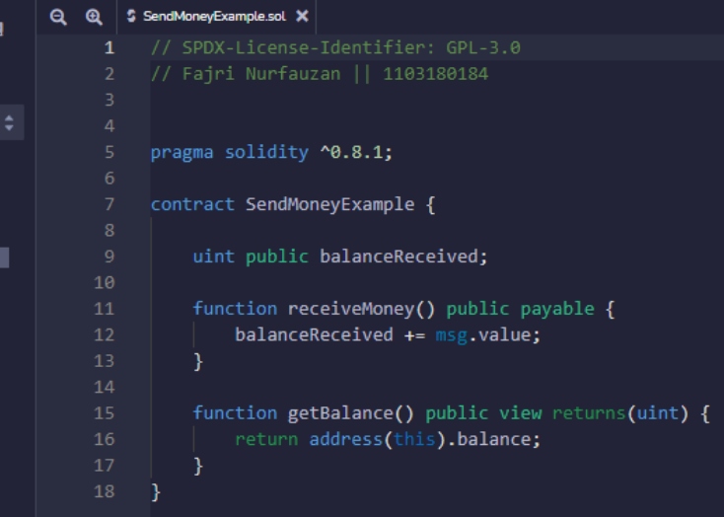
SendMoney.sol
Buat file remix sederhana seperti berikut dan beri nama SendMoneyExample.sol
uint public balanceReceived : adalah variabel penyimpanan publik. Variabel publik akan membuat fungsi pengambil secara otomatis di Kepadatan.
balanceReceived += msg.value : Objek msg adalah objek global yang selalu ada yang berisi beberapa informasi tentang transaksi yang sedang berlangsung
function getBalance() public view returns(uint) : fungsi tampilan adalah fungsi yang tidak mengubah penyimpanan (Read-only) dan dapat mengembalikan informasi
address(this).balance : Variabel bertipe address selalu memiliki properti bernama .balance yang memberi Anda jumlah eter disimpan di alamat itu.

Slide 6
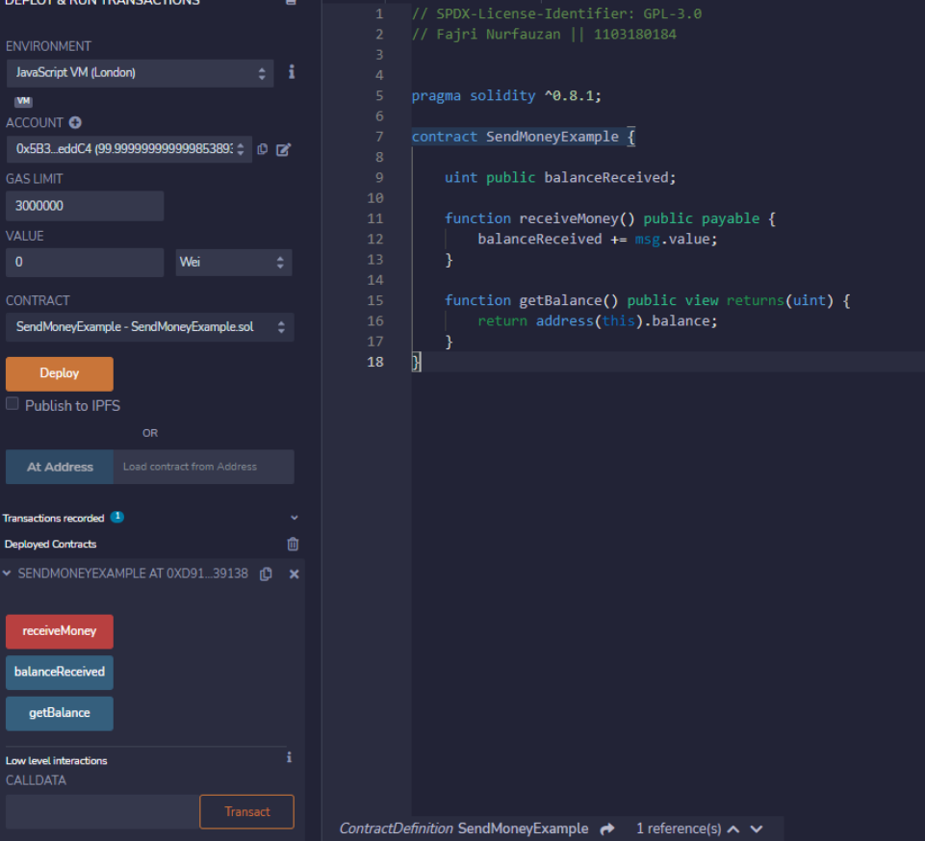
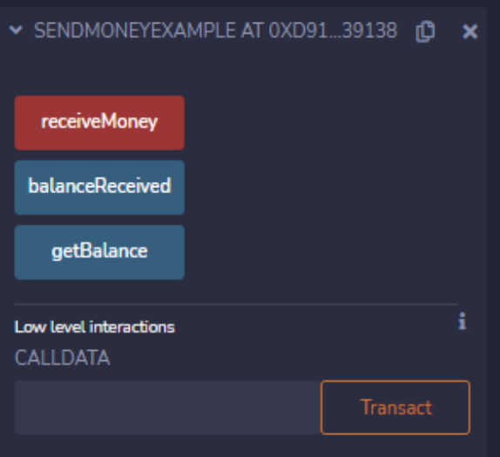
Deployed Contract
Setelah memahami fungsi fungsi maka hal yang perlu dilakukan adalah mendeploynya dengan cara Buka Plugin Deploy and Run Transactions dan terapkan Smart Contract ke dalam JavaScript VM :
Setelah mengklik deploy akan muncul sebuaha output pada deployed contracts
Dan di deployed contract terlihat ada pilihan receiveMoney, balance,Received, dan getBalance

Slide 7
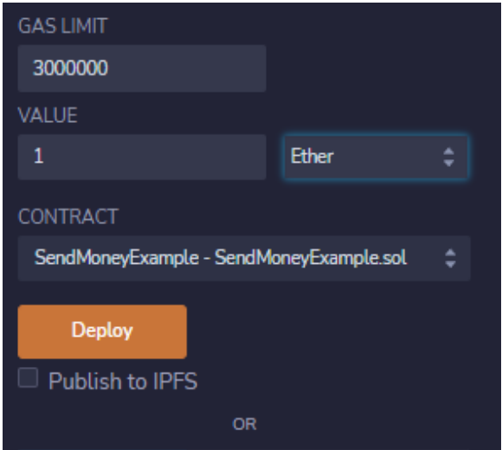
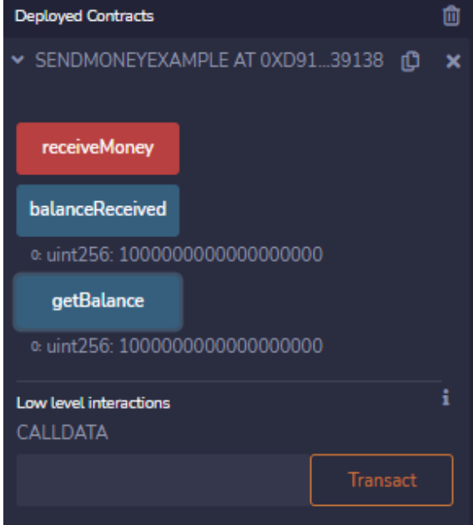
Cek value dan transaksi
Setelah itu Isi Value dengan 1 dan ubah mata uangnya menjadi Ether jika sudah langsung klik receive money pada deployed contract
Setelah mengklik deploy akan muncul sebuaha output pada deployed contracts
Nantinya akan terjadi traksaksi baru dan bisa dicek dengan klik balanceReceived dan getBalance sharusnya memiliki nilai yang sama

Slide 8
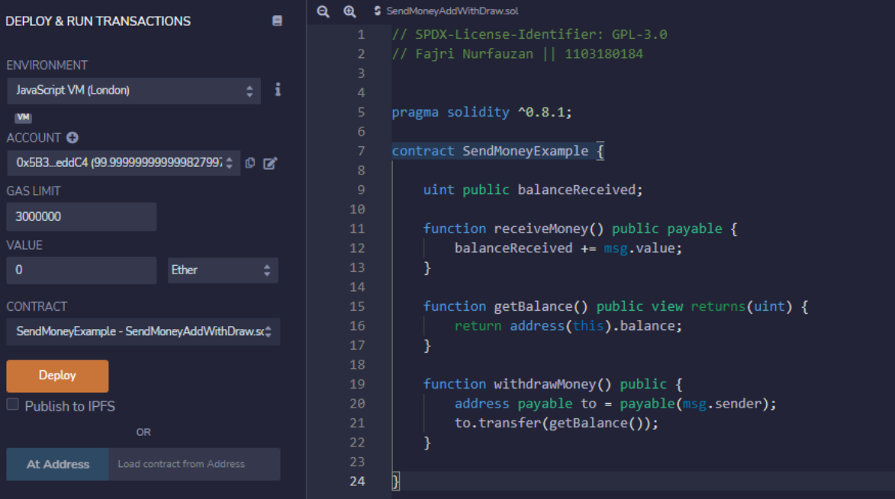
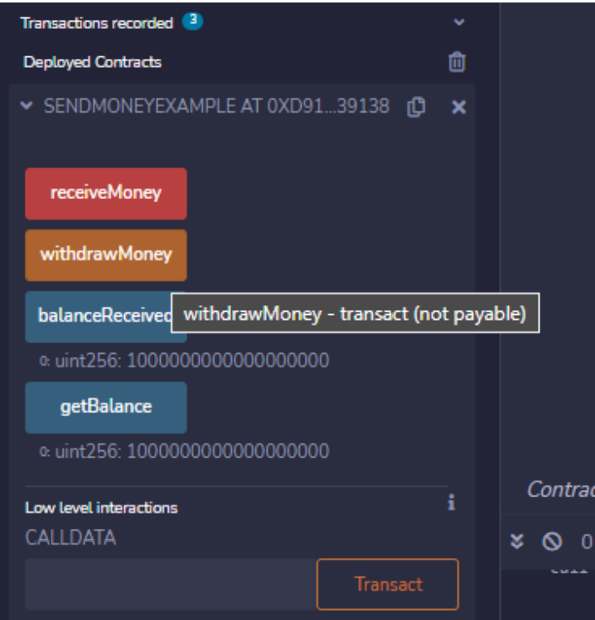
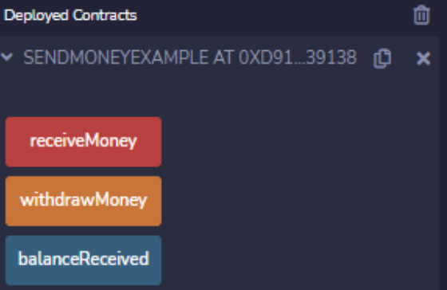
Menambahkan Fungsi Withdraw
Langkah selanjutnya kita coba menambahkan fungsi withdrawMoney() dibawah fungsi getbalace():
Jika sudah lakukan deploy Kembali dan lihat output di Deployed Contract dan lakukan Langkah sebelumnya
Dan cek Kembali balancenya apakah ada perubahan atau tidak, jika berubah berarti ada yang salah dalam penulisan code jika tidak lanjut kelangkah selanjutnya
Jika saldo 0, maka periksa kembali kolom nilai
Jika saldo adalah 2 Eter, periksa kembali Instance kontrak yang berinteraksi!

Slide 9
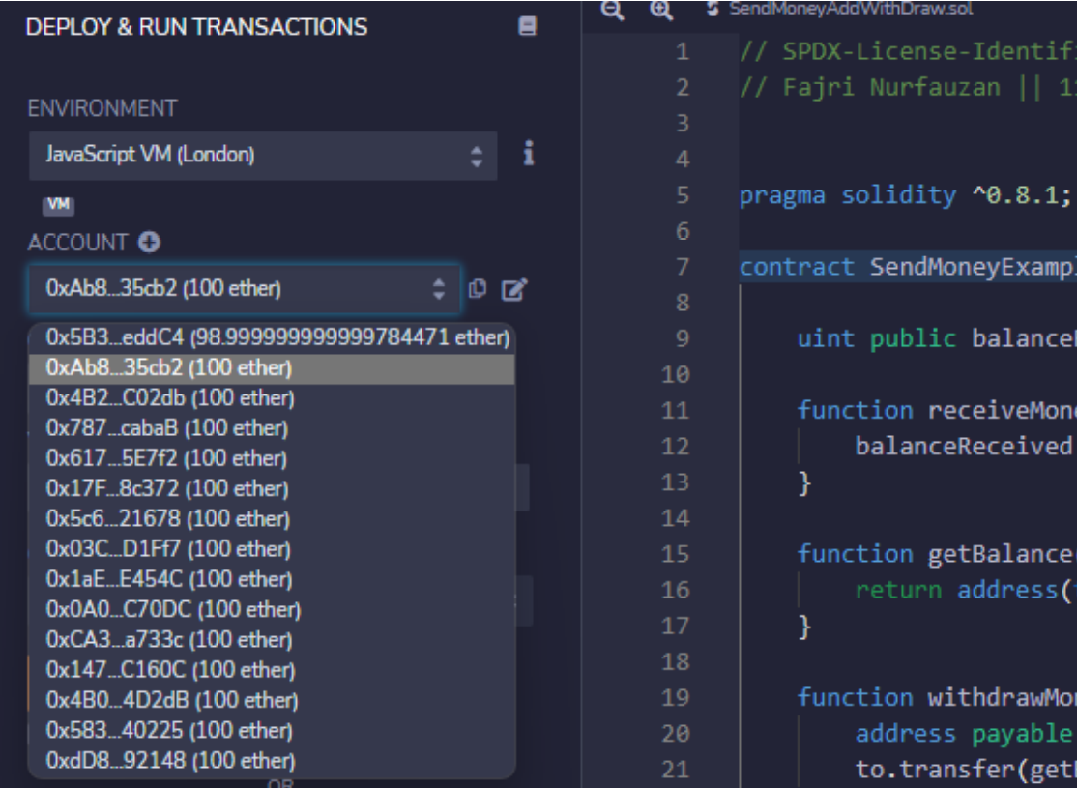
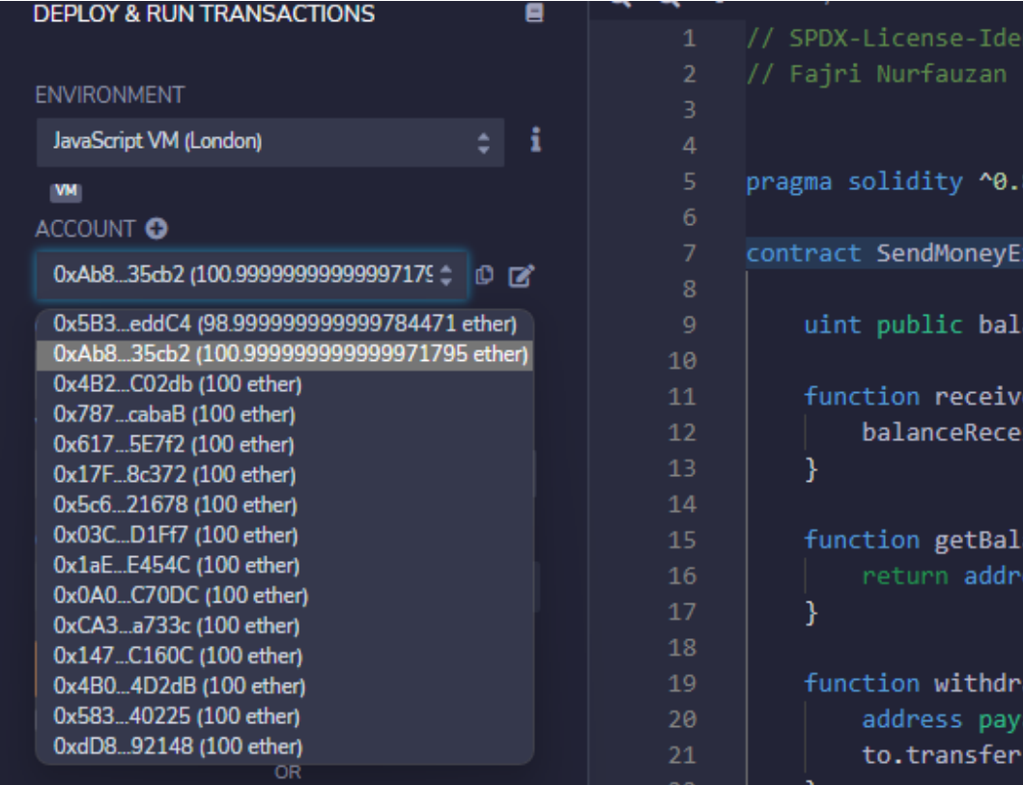
Test Fungsi Withdraw
Sekarang saatnya kita menggunakan fungsi baru yang sudah dibuat dan akan mencoba ke akun yang berbeda dengan cara mengklik dropdown pada account
Dan klik withdraw money pada Deployed Contract
Dan cek Kembali balancenya apakah ada perubahan atau tidak, jika berubah berarti ada yang salah dalam penulisan code jika tidak lanjut kelangkah selanjutnya
Dan BOOOM lihat hasilnya saldo ether pada account ke dua bertambah

Slide 10
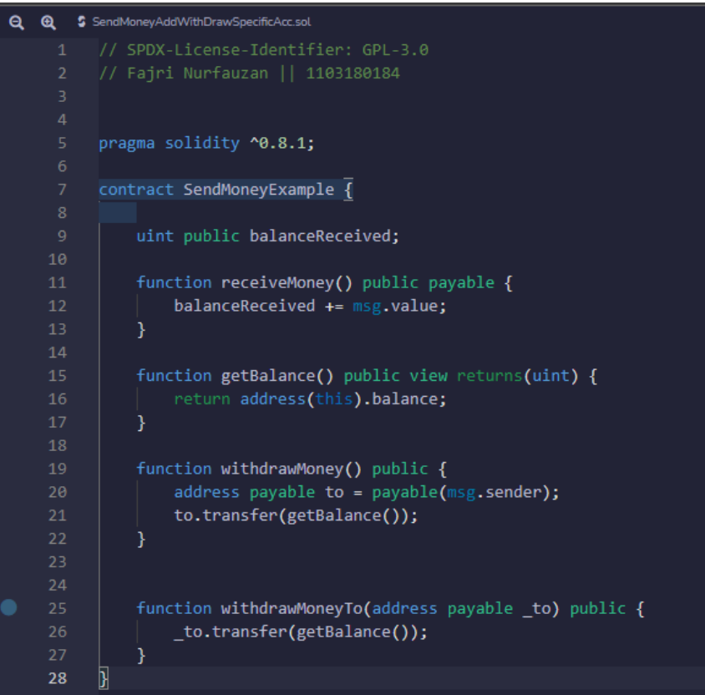
Withdraw to Specific Account
Selanjutnya disini akan mencoba untuk mengirim dana ke rekening atau account tertentu dengan menambahkan fungsi berikut :
Jika sudah bisa lakukan next step dislide berikutnya

Slide 11
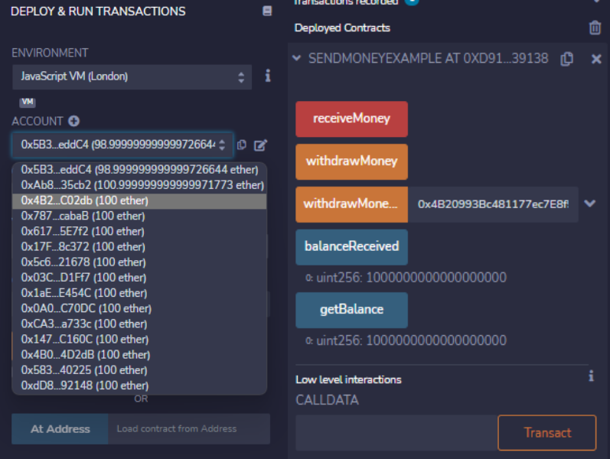
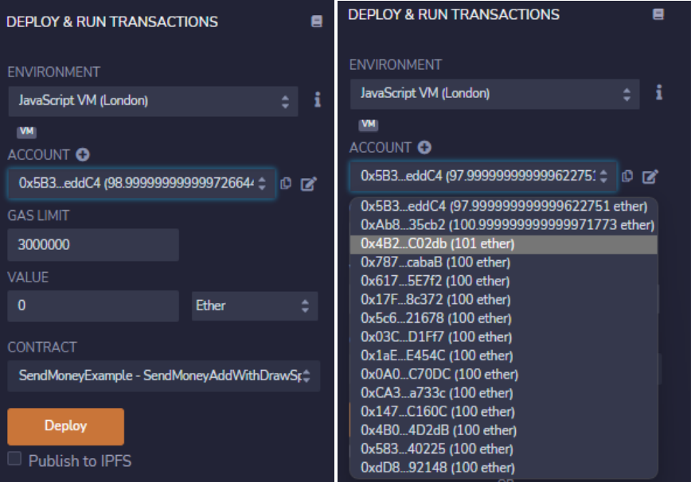
Withdraw to Specific Account
Dan pilih account ke 3 lalu copy Nomor account tersebut setelah itu simpan di "withdrawMoneyTo" dan kembalikan account ke account 1:
Lakukan deploy kembali dan send 1 ether pada bagian input withdrawmonet to
Dan Boom langsung mendapatkan 1 ether penuh

Slide 12
LAB : 02
Shared Wallet
Disini akan mempelajari cara sebuah Wallet yang dapat menyimpan dana dan memungkinan penggunanya untuk menarik kembali dananya.

Slide 13
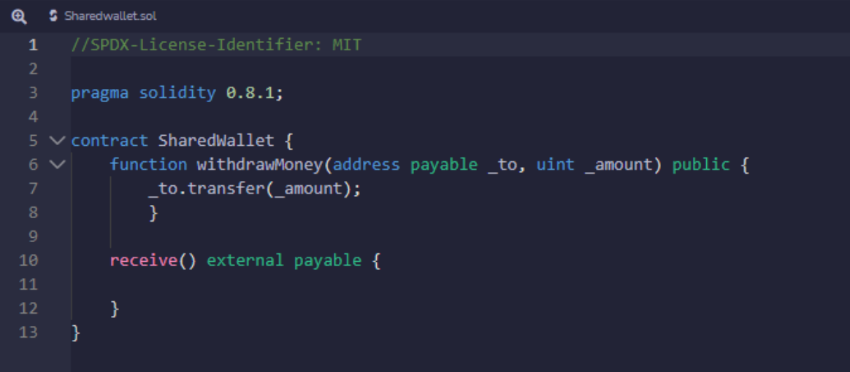
SharedWallet.sol
Buat file remix sederhana seperti berikut dan beri nama SharedWallet.sol
Ini adalah kontrak pintar (Smart Contract) yang sangat mendasar yang dapat menerima Eter dan dimungkinkan untuk menarik Eter, tetapi secara keseluruhan, sebenarnya ini tidak terlalu berguna atau cukup belum digunakan secara kasus

Slide 14
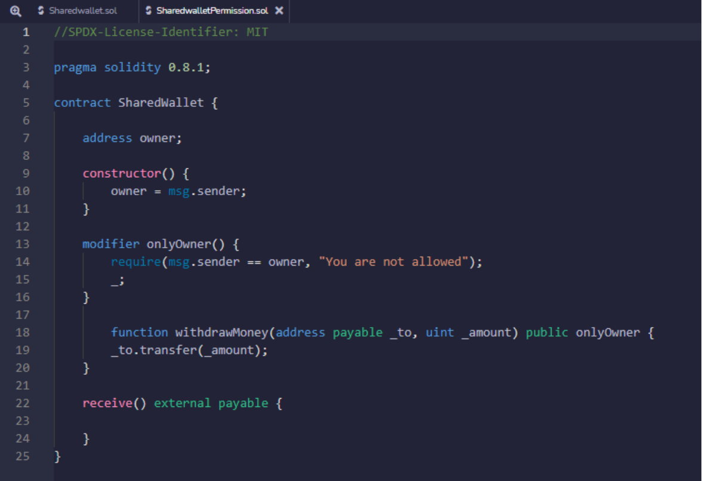
Permission Shared Wallet
Pada langkah ini dapat dilihat code akan membatasi penarikan kepada pemilik dompet. Bagaimana cara menentukan pemiliknya? Itu adalah dengan pengguna yang menyebarkan kontrak pintar (Smart Contract). Ketahuilah bahwa code yang sudah diketik perlu menambahkan pengubah "onlyOwner" ke fungsi withdrawMoney!

Slide 15
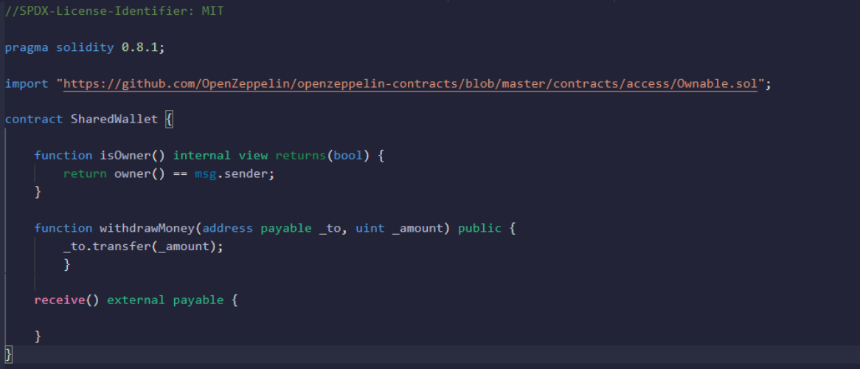
OpenZepelin Shared Wallet
Untuk memiliki logika seperti pemilik secara langsung dalam satu kontrak pintar (Smart Contract) merupakan hal yang tidak mudah untuk diaudit. Maka dari itu perlu diuraikan menjadi bagian-bagian yang lebih kecil dan akan digunakan kembali kontrak pintar (Smart Contract) yang sudah diaudit dari OpenZeppelin untuk itu. Kontrak OpenZeppelin terbaru tidak memiliki isOwner() fungsi lagi, jadi kita harus membuat sendiri. Perhatikan bahwa pemilik() adalah fungsi dari kontrak Ownable.sol

Slide 16
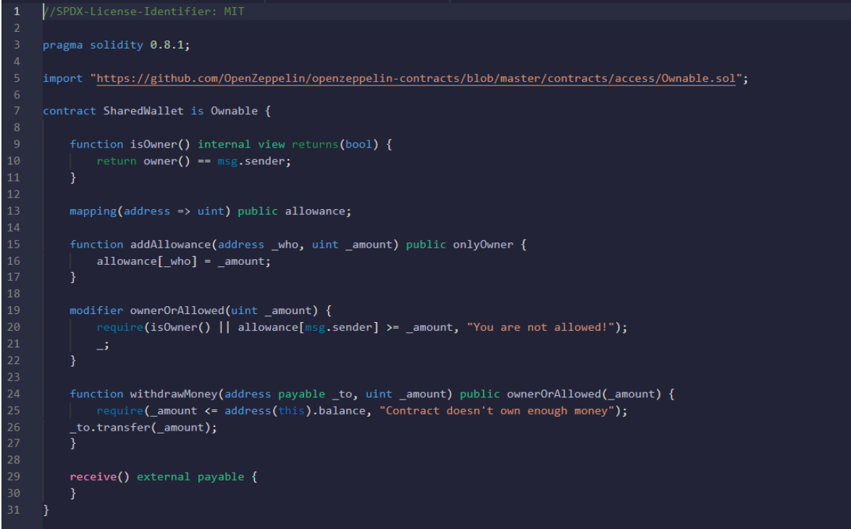
OpenZepelin Shared Wallet
Pada langkah ini perlu menambahkan pemetaan sehingga code dapat menyimpan alamat => jumlah uint. Code ini akan seperti array yang menyimpan [0x123546...] alamat, ke nomor tertentu. Jadi, code selalu tahu berapa banyak yang bisa ditarik seseorang. dan juga menambahkan yang baru modifikator yang akan memeriksa: Apakah pemiliknya sendiri atau hanya seseorang dengan uang saku?

Slide 17
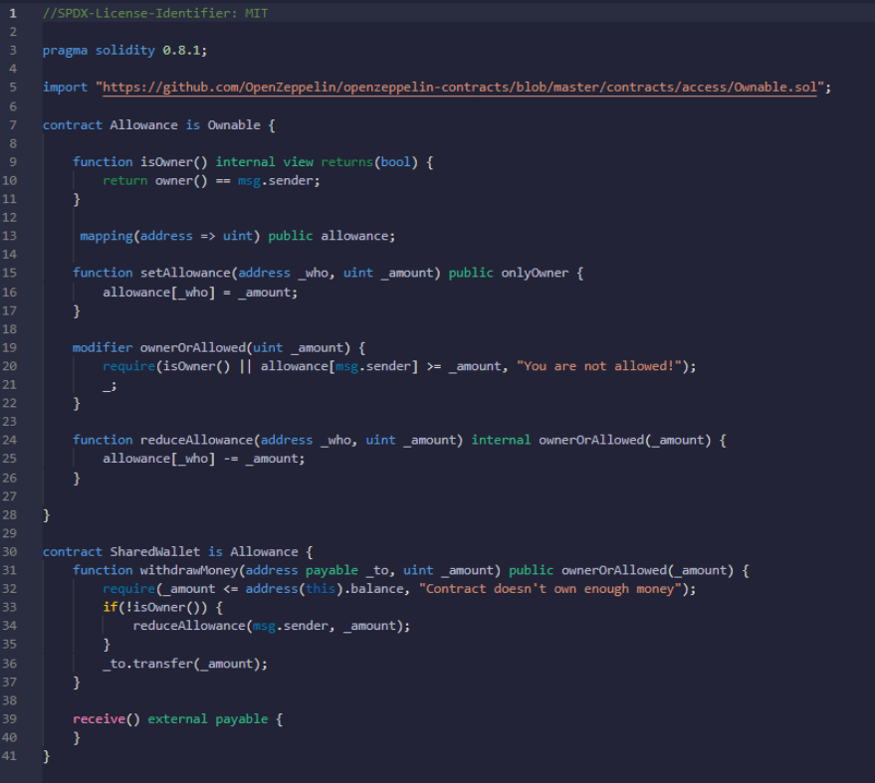
Memisahkan Shared Wallet
Sekarang setelah mengetahui fungsi dasar hal selanjutnya dapat menyusun kontrak pintar (Smart Contract) secara berbeda. Untuk membuatnya lebih mudah dibaca, mungkin dengan bisa mengistirahatkan fungsionalitas menjadi dua kontrak pintar (Smart Contract) yang berbeda

Slide 18
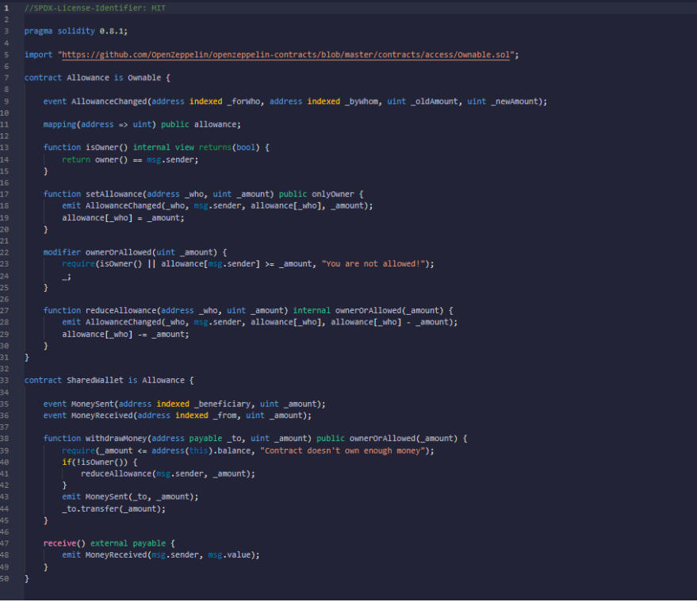
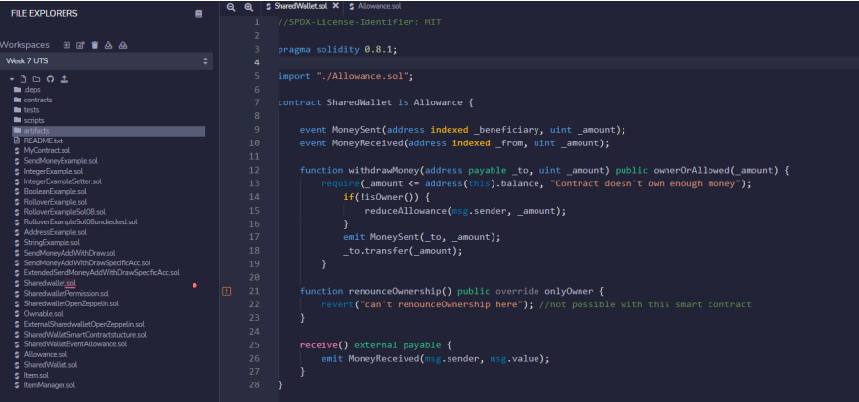
Allowance Shared Wallet
Dan terakhir ini merupakan fungsi penambahan event Allowance dan SharedWallet setelah mengetahui dasar bisa mencoba untuk membuat Smart Contract dengan folder terpisah dan gunakan fungsi impor dan akan menjadi sepeti ini

Slide 19
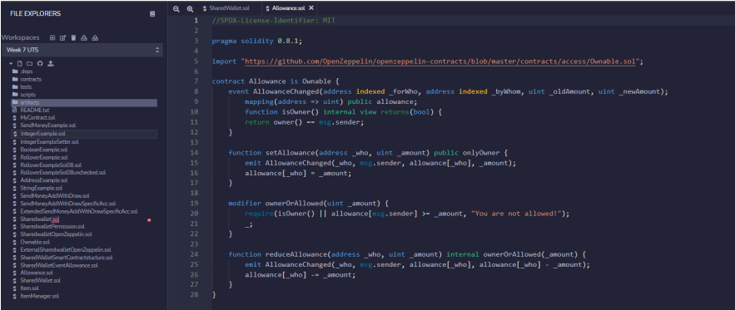
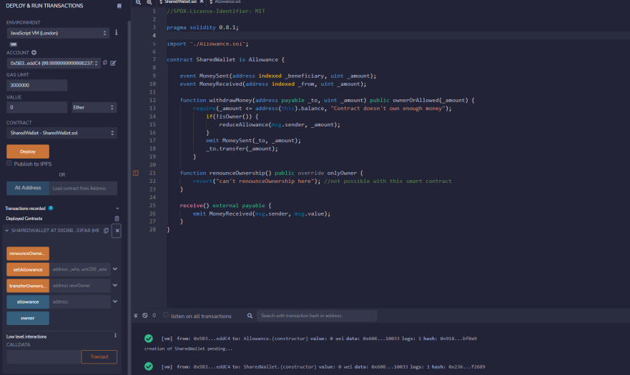
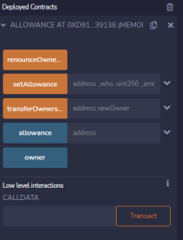
Allowance Shared Wallet
Jika sudah membuat dua folder terpisah lalu deploy dan hasilnya akan sepeti ini

Slide 20
LAB : 03
Supply Chain Project
akan mempelajari cara sebuah Manager yang dapat menambah, membayar, dan memindahkan sebuah item atau wallet ke dalam Supply Chain yang akan memicu pengiriman melewati solusi rantai

Slide 21
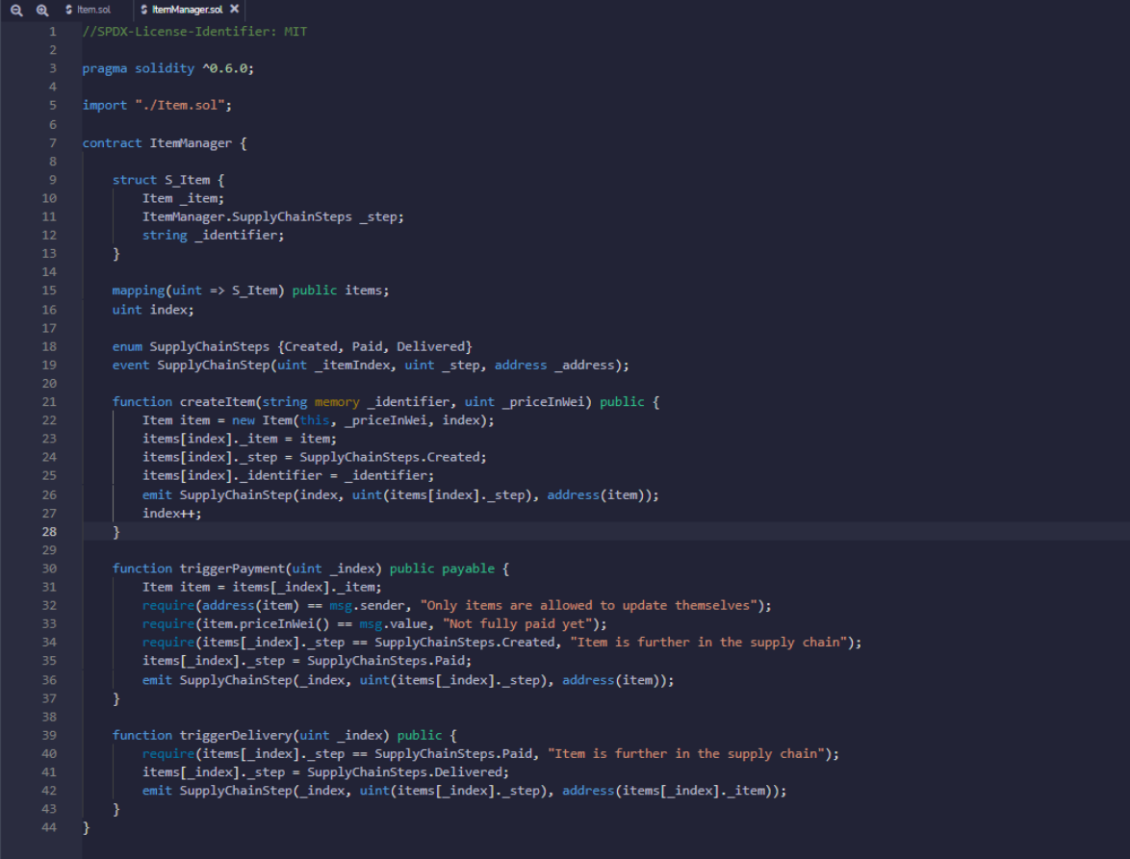
ItemManager.sol
Buat file remix sederhana seperti berikut dan beri nama ItemManager.sol
setelah memulis code diatas lakukan penulisan kembali untuk menulis code berikut dan beri nama dengan “Item.sol

Slide 22
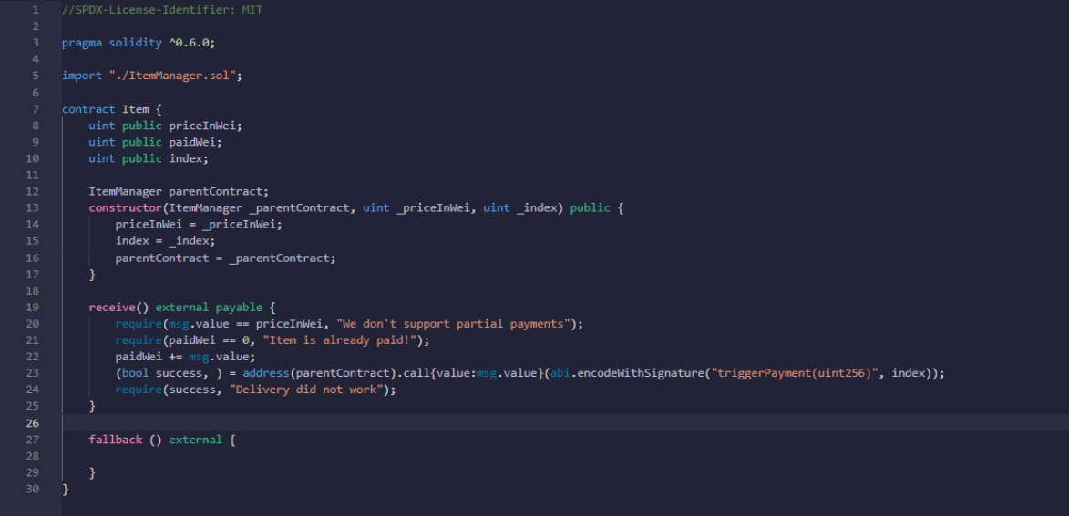
Item.sol
Sekarang dengan ini, hanya perlu memberi nama pelanggan dengan alamat Kontrak Cerdas (Smart Contract) Item yang dibuat dengan nama "createItem" dan dia akan dapat membayar langsung dengan mengirimkan X Wei ke Kontrak Cerdas (Smart Kontrak). Tetapi kontrak pintar (Smart Kontrak) yang sudah dibuat belum terlalu aman.

Slide 23
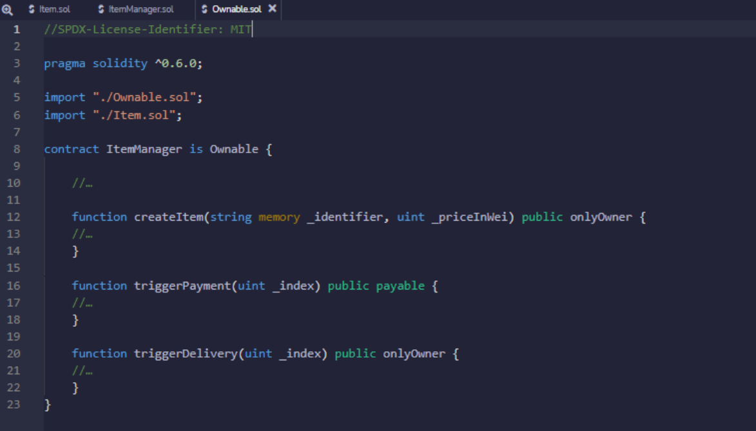
Ownable.sol
Maka langkah selanjutnya butuh semacam fungsi pemilik, dan biasanya code akan ditambahkan Kontrak Cerdas (Smart Kontrak) OpenZeppelin dengan Fungsionalitas yang Dapat Dimiliki. Tetapi dikarenakan dokumen mereka belum diperbarui ke solidity 0.6 maka fungsi Ownable dibuat sendiri yang sangat mirip dengan satu dari OpenZeppelin dan beri nama file tersebut dengan “Ownable.sol” lalu Dengan ubah ItemManager sehingga semua fungsi, yang seharusnya dapat dieksekusi oleh "pemilik saja" memiliki pengubah yang benar :

Slide 24
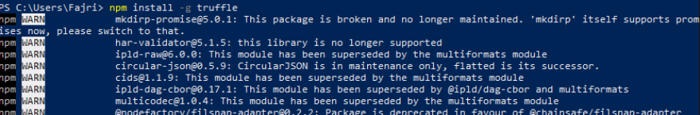
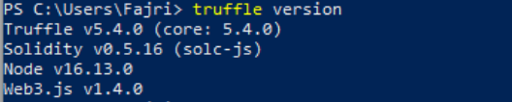
truffle
Setelah menulis semua code berikut lakukan install Truffle dengan mebuka terminal (Mac/Linux) atau PowerShell (Windows 10/11)Setelah menulis semua code berikut lakukan install Truffle dengan mebuka terminal (Mac/Linux) atau PowerShell (Windows 10/11)
Jika sudah bisa cek truffle version dengan cara menulis code berikut

Slide 25
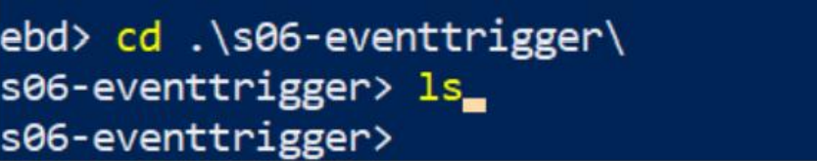
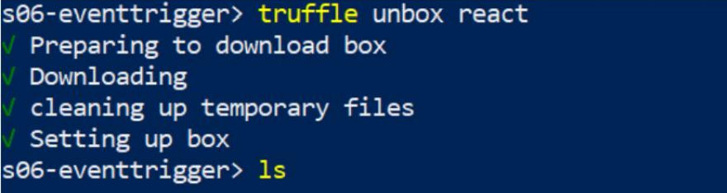
truffle
Jika sudah silahkan membuat Kemudian buat folder kosong, dengan nama "s06-eventtrigger" dan jika sudah bisa menggunakan fungsi cd s06-eventtrigger untuk berpindah folder
Dan mengetikkan ls untuk melihat isi folder
Jika sudah berpindah folder ketikan truffle unbox react

Slide 26
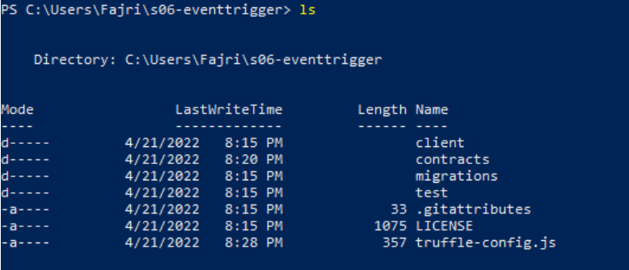
truffle
Lalu ls dan akan keluar seperti ini

Slide 27
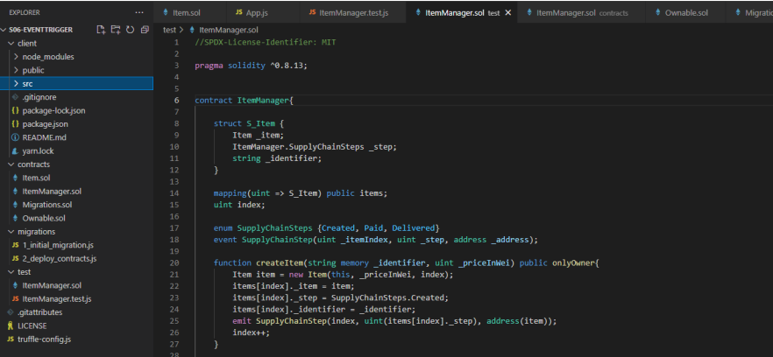
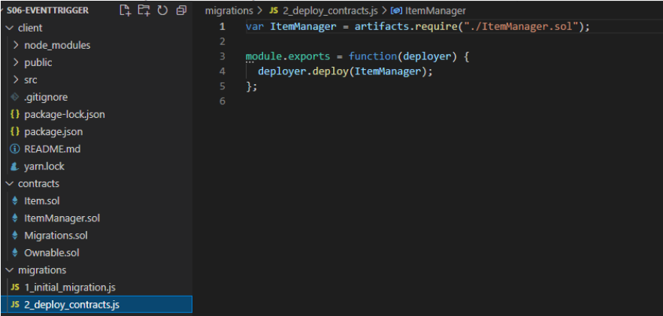
Modify Code in folder
Jika sudah buka folder s06-eventtrigger tersebut dan cek dibagian contract jika ada file “Migrations.sol” silahkan hapus dan replace dengan file yang sudah dibuat sebelumnya dan akan menampilkan sepeti ini
Kemudian ubah file "migrasi" di folder migrasi/:

Slide 28
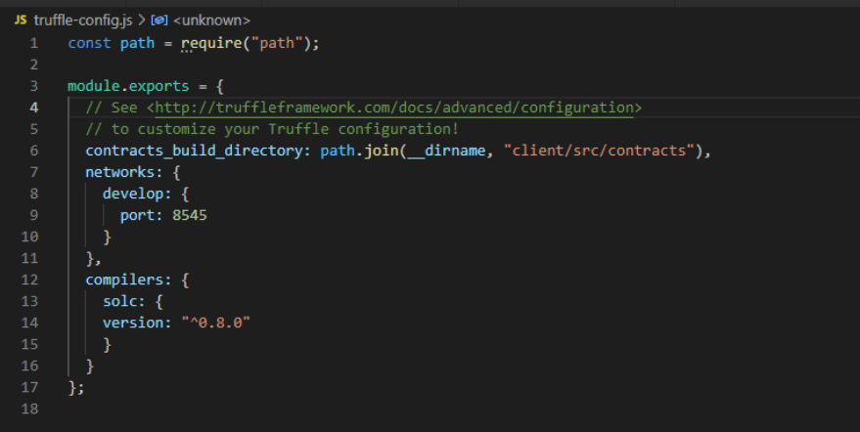
Modify truffle-config.js
Ubah file truffle-config.js untuk mengunci versi kompiler tertentu:

Slide 29
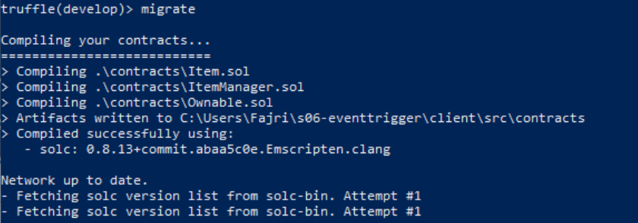
Migrate
Jika sudah Kembali ke power shell lalu ketikan truffle develop dan ketikan migrate dan akan menampilkan seperti ini :

Slide 30
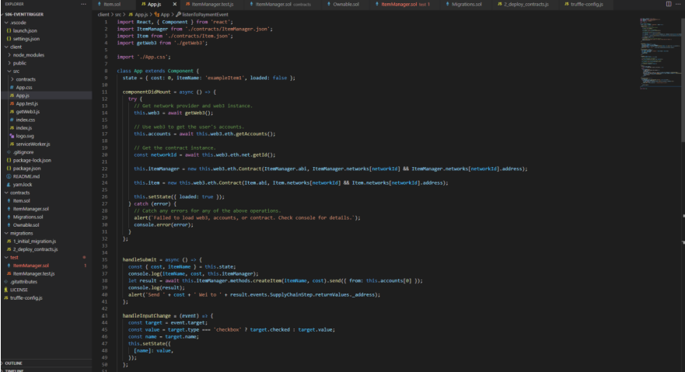
Modify HTML
Jika sudah modif HTML menjadi seperti ini

Slide 31
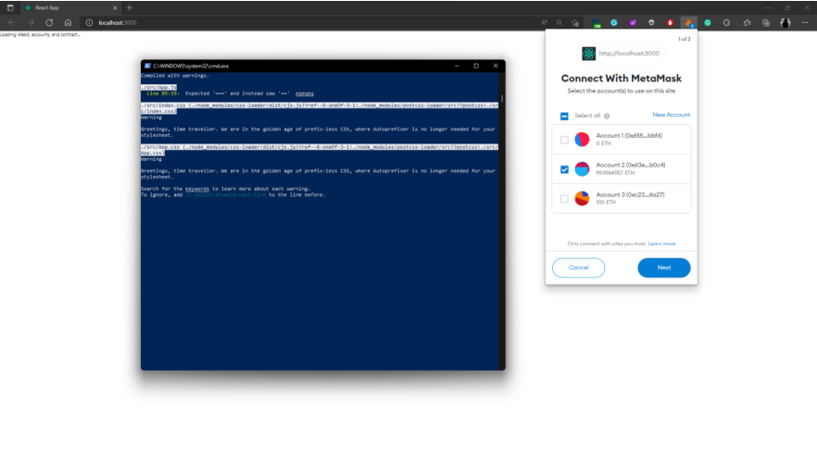
Npm start
Lalu buka baru power shell dan masuk ke folder client dan ketikan npm start

Slide 32
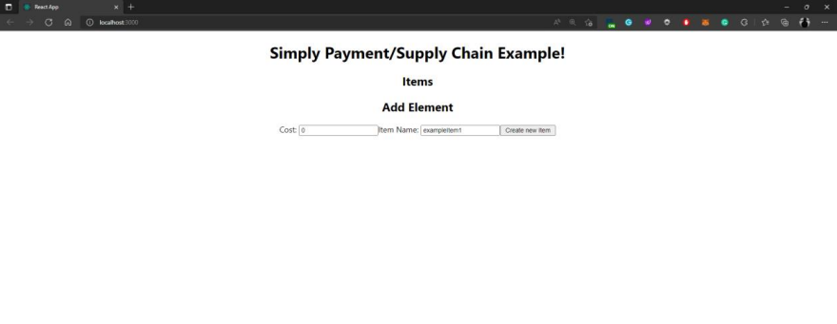
Npm start
Sehingga akan muncul seperti ini dan akan menampilkan

Slide 33
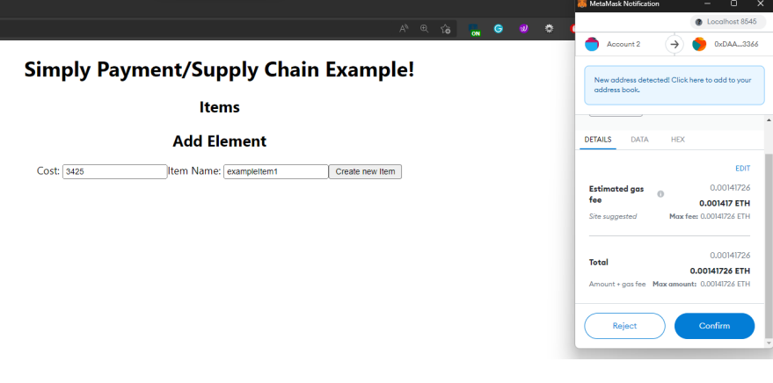
Npm start
Lalu masukan cost dan create item

Slide 34
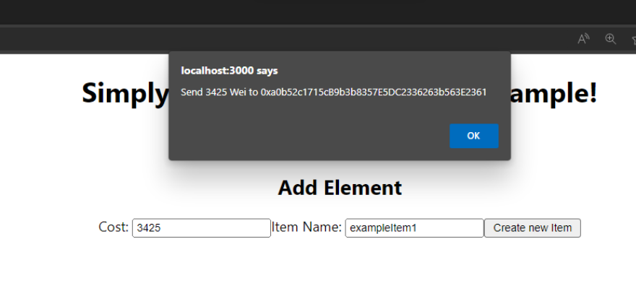
Npm start
Lalu masukan cost dan create item

Slide 35
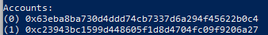
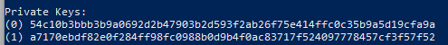
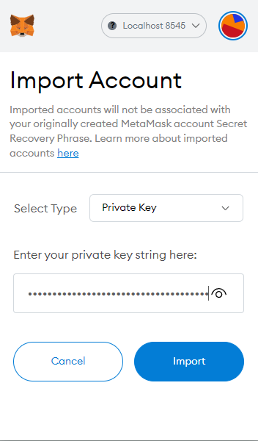
Metamask Inport Account
Selain itu bisa menginport account dengan menuliskan truffle develop dan akan muncul acc dan private key
Setelah itu tinggal memasukan priveate key di import account
Dan account akan otomatis tebuat

Slide 36
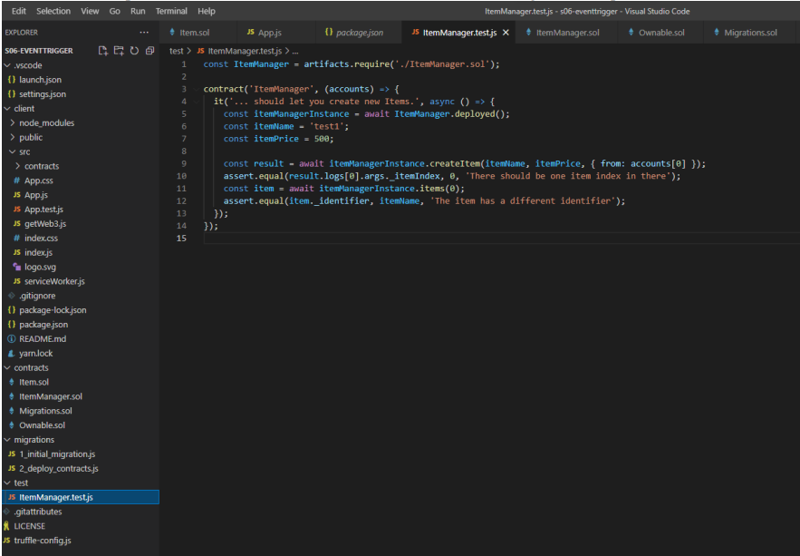
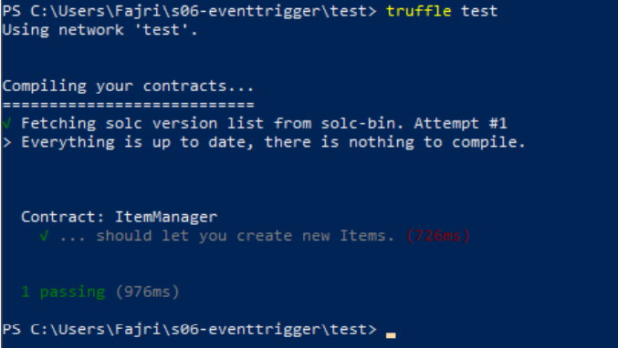
Test Unit
Done semuanya selesai dan di truffle ada pengujian unit nah disini akan menerapkan unit test super sederhana dan lihat apakah bisa menguji item yang dibuat. Pertama-tama, hapus tes di folder "/test". Setelah it masukkan tes baru dengan code seperti berikut
Jika sudah buka powershell baru dan tuliskan truffle test dan akan menampilkan seperti in

Slide 37
THANKS YOU

